Slide 1
GESTÃO DE HORÁRIOS
Adriano Machado /Francisco Pires da Ana /José Pedro Evans

Slide 2
DESCRIÇÃO DO PROBLEMA
Este projeto tem como objetivo o desenvolvimento de um sistema capaz de ajudar na gestão de horários (alteração, visualização).
Para este efeito, deve-se escolher as estruturas de dados mais apropriadas e eficientes.

Slide 3
Tipos de dados utilizados
BST
Queue
Para o armazenamento de pedidos de trocas de turmas usamos uma Queue.
No armazenamento dos estudantes usamos uma BST.
Método | Complexidade Temporal
Insert() | O(logN)
Erase(valor) | O(logN)
Size() | O(1)
Método | Complexidade Temporal
Push() | O(logN)
Empty() | O(1)
Pop() | O(logN)
Front() | O(1)

Slide 4
Tipos de dados utilizados
Vector
Método | Complexidade temporal
Push_back() | O(1)
At() | O(1)
Size() | O(1)
Esta estrutura de dados foi usada, por exemplo, no armazenamento de horários ou de aulas de um determinado estudante.
Implementamos um método, binarySearchSchedules que aplica pesquisa binária no vetor de horários e retorna o índice no horário da UcClass pretendida. Este método apresenta complexidade temporal O(logN).

Slide 5
Classes
Student
id: str name: str classes: vector<UcClass>
UcClass
ucId: str classId: str
Slot
weekDay: str startTime: float endTime: float type: str
Request
student: Student desiredClass: UcClass
ClassSchedule
ucClass: UcClass slots: vector<Slot> students: set<Student>
ScheduleManager
students: set<Student> schedules: vector<ClassSchedule> requests: queue <Request> rejectedRequests: vector<Request>

Slide 6
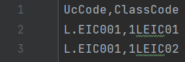
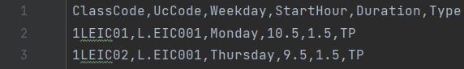
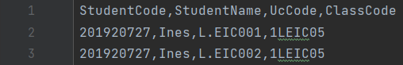
Funcionalidades implementadas
Leitura dos dados fornecidos
O método readFiles() é chamado. Este por sua vez chama os métodos:
createSchedules() – Lê o ficheiro classes_per_uc.csv e adiciona ao vetor de horários(schedules) objetos da classe ClassSchedule com a devida UcClass, mas com o vetor de slots e sets de estudantes vazios;
setSchedules() – Lê o ficheiro classes.csv e adiciona aos objetos ClassSchedule do vetor schedules o devido slot;
createStudents() – Lê o ficheiro students_classes.csv e adiciona objetos Student ao set Students; adiciona também a cada objeto ClassSchedule do vetor schedules os estudantes daquela turma;
Fig 1. – classes_per_uc.csv
Fig 2. – classes.csv
Fig 3. – students_classes.csv

Slide 7
Funcionalidades implementadas
Visualização dos dados fornecidos
A partir do menu principal temos a capacidade de:
Ver o horário de um determinado estudante;
Ver o horário de uma turma;
Ver as aulas de uma determinada cadeira;
Ver os alunos inscritos numa turma a uma dada cadeira (ordenados alfabeticamente ou pelo número mecanográfico);
Ver os alunos inscritos numa cadeira;
Submeter um pedido de alteração de turma;
Processar os pedidos;

Slide 8
Funcionalidades implementadas
Pedidos de alteração de horários

Slide 9
Destaque de Funcionalidade

Slide 10
Dificuldades encontradas / Esforço

